Slide 1

Загадка
Под линейку я рисую
Очень ровную, простую
Всем заметную черту.
Как фигуру назову?

Slide 2
Виды деятельности
Создание
эталона
Самопроверка
Открытие
нового знания
Этапы работы
Пробное задание
Работа в группах
самооценка,
Причина затруднения
Самостоятельная
работа

Slide 3
Отгадайте кроссворд
 |  |  |  |  | 2
 |  |  | 3
 |  | 4
1
Множество точек, построенных с помощью линейки.
То, что не имеет частей.
Часть прямой, ограниченная двумя точками.
Часть прямой, имеющая начало, но не имеющая конца.

Slide 4

ПРОВЕРЬ !
 |  |  |  |  | 2
 |  |  | 3 | о | т | р | е | з | о | к
 |  |  |  |  | о
 |  | 4 | л | у | ч
 |  |  |  |  | к
1 | п | р | я | м | а | я

Slide 5

Классная работа.
Прямая. Отрезок. Луч.

Slide 6

План:
Выполнить задание и проанализировать его
Выяснить
Сделать вывод о какой фигуре.
Создать эталон

Slide 7

Эталон

Slide 8
Знать!!!
отрезок – часть прямой, ограниченная двумя точками этой прямой
луч – часть прямой, ограниченная с одной стороны какой-либо точкой этой прямой
    Какие из следующих утверждений вы выбрали бы для того, чтобы объяснить, что такое отрезок и что такое луч:
M
N
-;
N
M
Notes:
Цель этого упражнения – формирование у учащихся потребности в четкой формулировке определения понятия. Так, два утверждения «- отрезок – это часть прямой;» и «- луч – это часть прямой;» каждое из которых является верным, не может дать полного представления о том что такое отрезок и что такое луч. Поэтому у школьников возникает потребность дать более точное описание понятия. Таким образом достигается поставленная цель.

Slide 9


Slide 10
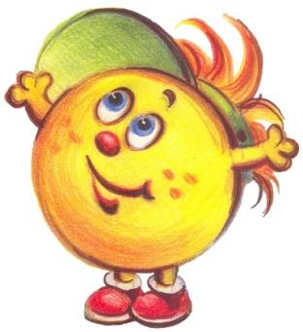
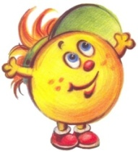

Правила работы в группе
П
В группе должен быть ответственный.
  Если не понял, переспроси.
  Один говорит, другие слушают.
  Свое несогласие высказывай вежливо.
Работать должен каждый на общий результат.

Slide 11
Практическое задание
1. Сколько прямых можно провести через две точки?
2. Сколько отрезков соответствует двум точкам?
3. Сколько прямых можно провести через одну точку?
4. Сколько общих точек могут иметь две прямые?

Slide 12
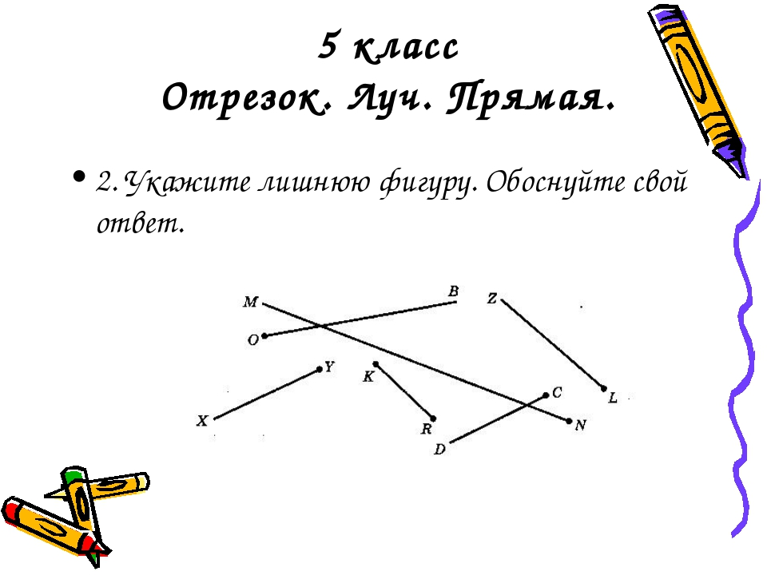
Укажите лишнюю фигуру

Slide 13
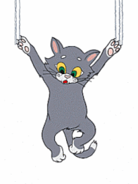

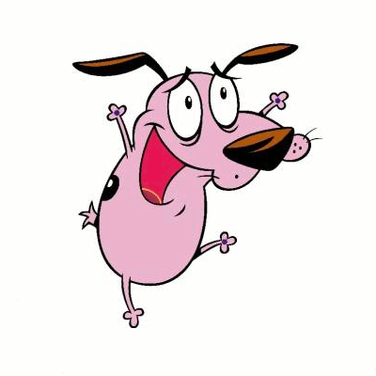
Физкультминутка

Slide 14
Задание №1
Начертите отрезок DR и отметьте на нем точки С и Т. Запишите все получившиеся отрезки.
R
T
C
D
Ответ: DC, CT, TR, DT, СR, DR

Slide 15
Задание №2
Начертите прямую ЕК и отметьте на ней точку O. Запишите все получившиеся лучи.
K
O
E
Ответ: ОЕ, ОК

Slide 16
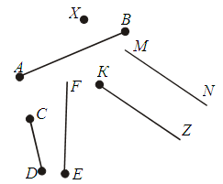
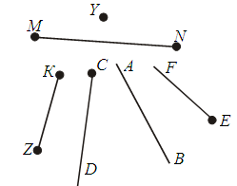
Самостоятельная работа
Вариант I
Рассмотрите рисунок.
1. Заполните пропуски. На чертеже даны:
Отрезки: ___ ; ____.
Лучи: _____;______.
Прямые: ____ ; ______.
Вариант II
Рассмотрите рисунок.
1. Заполните пропуски. На чертеже даны:
Отрезки: ___ ; ____.
Лучи: _____;______.
Прямые: ____ ; ______.

Slide 17

Самопроверка
Вариант I
Отрезки ___АВ; СD____;
лучи_____EF;_KZ______;
прямые_____MN______.
Вариант II
Отрезки:___ MN; _ KZ _____;
лучи_____ СD ;_ EF ______;
прямые_____ АВ _______.

Slide 18
Выполните тест:
1.У какой геометрической фигуры нет ни начала, ни конца?
А) отрезок Б) прямая В) луч Г) плоскость
2. У какой фигуры есть начало, но нет конца?
А) отрезок Б) прямая В) луч Г) плоскость
3. У какой геометрической фигуры есть начало и конец?
А) отрезок Б) прямая В) луч Г) плоскость
4. У какой фигуры нет края?
А) отрезок Б) прямая В) луч Г) плоскость
5. Такие фигуры, как треугольник, четырехугольник состоят:
А) Из точек Б) Из отрезков В) Из прямых
Г) Отрезков и точек.

Slide 19
Взаимопроверка
1 | 2 | 3 | 4 | 5
Б | В | А | Г | Г

Slide 20
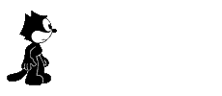

Установить соответствие:
Луч | обозначается заглавной латинской буквой
Отрезок | состоит из звеньев
Прямая | имеет начало, но не имеет конца.
Ломаная | имеет начало и конец
Точка | не имеет ни начала, ни конца

Slide 21
Домашнее задание:
Учебник П. 2.1; №357, Стр.80.
Эталон!
Выучить определения отрезка,
прямой, луча.
Игра “Веселый конструктор”
Нарисуйте фигуры, состоящие из отрезков, прямых и лучей.

Slide 22
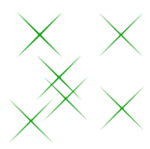




Slide 23

Я узнал…
Мое настроение …
Я повторил …
Я не знал…
Я понял…
У меня получилось…
Я научился…
Я умею…

Slide 24
Классная работа.

